Slide 1
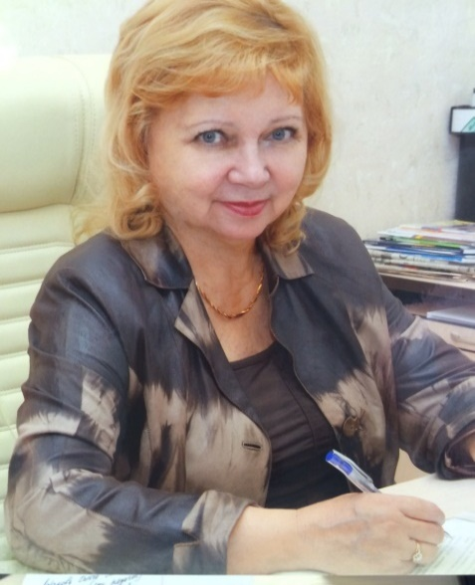
Государственное бюджетное общеобразовательное учреждение Самарской области «Школа-интернат №115 для обучающихся с ограниченными возможностями здоровья городского округа Самара» Директор школы Т.Ю.Томенко, к.п.н. Самара,2021 г.

Slide 2
Модель обучения детей с расстройствами аутистического спектра в ГБОУ школе-интернате № 115

Slide 3
Контингент школы –интерната за 6 лет
2015-2016 учебный год | 2016-2017 учебный год | 2017-2018 учебный год | 2018-2019 учебный год | 2019-2020 учебный год | 2020-2021 учебный год
244 | 416 | 450 | 478 | 582 | 616

Slide 4
Контингент обучающихся школы с расстройством аутистического спектра за 4 года
Год | Детей с РАС
2017-2018 | 46
2018-2019 | 64
2019-2020 | 78
2020-2021 | 91

Slide 5
Основные направления программы
1
3
Создание материально-технической базы для обеспечения деятельности по комплексному сопровождению детей с РАС
Обучение педагогов, специалистов методам продуктивной деятельности, применяемыми при комплексном сопровождении детей с РАС
2
Разработка программно-методического обеспечения системы комплексного сопровождения детей с РАС
4
Информирование и просвещение родителей с РАС в т.ч. поведение семинаров, практикумов

Slide 6
Система повышения квалификации педагогов и специалистов
Вебинары
«Способы преодоления избирательного пищевого поведения у детей с РАС»
«Сенсорные особенности детей с РАС. Стратегии помощи»
Ребёнок с аутизмом в инклюзивной группе . РАС. Приёмы практической работы
Оценка жизненных компетенций у обучающихся с РАС.
«Доступная среда на работе для людей с РАС»
«PECS – что это? Мифы и заблуждения о системе альтернативной коммуникации»
Инклюзия и аутизм. Основные принципы. Роль наставника в инклюзии

Slide 7
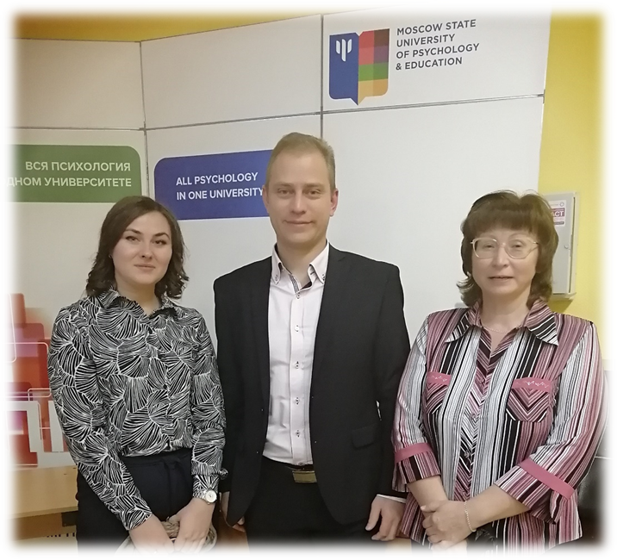
Семинары, конференции
Онлайн-марафон на форуме Педагоги России «Практические методы работы с детьми с РАС. Инклюзия и аутизм. Основные принципы»
Международный семинар-практикум со специалистами Германии «Практические методы работы с детьми с РАС»
II Региональная научно-практическая конференция «Система помощи детям с РАС: основные векторы развития»
Семинар-практикум «Проблемы организации обучения детей с расстройствами аутистического спектра, имеющих в структуре нарушенного развития умственную отсталость»
II Региональная научно-практическая конференция «Система помощи детям с РАС: основные векторы развития»

Slide 8
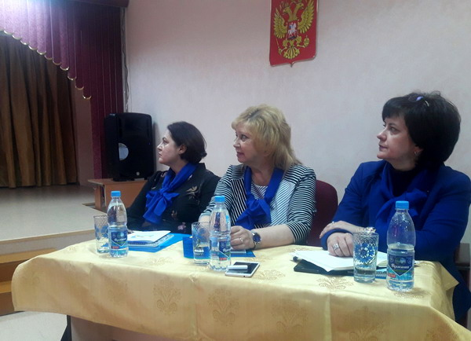
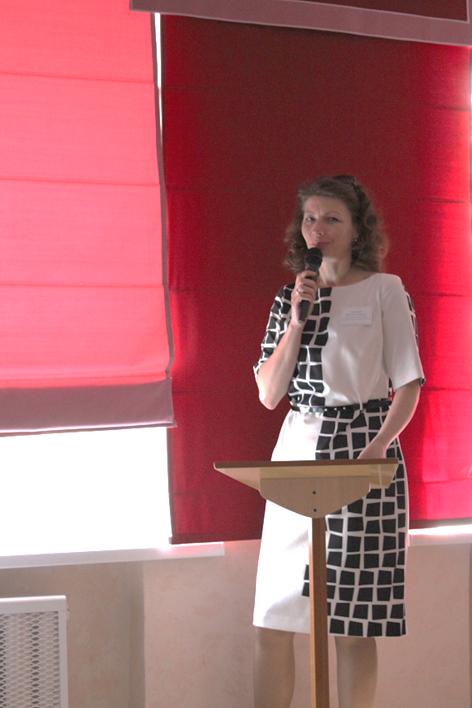
Семинары –практикумы школы
Приемы работы по формированию учебного поведения и базовых учебных действий у обучающихся с РАС
«Основные принципы прикладного анализа поведения. Руководящий контроль»
«Принцип усиления поведения»
«Принцип ослабления поведения. Принцип гашения поведения»
«Визуальные подсказки»
Тьюторское сопровождение обучающихся с РАС
Цепочки поведения при формировании социально-бытовых навыков»
Метод когнитивного кармана (МКК, или CРM, —Cognitive Pocket Method)»

Slide 9
Семинары для педагогов , специалистов школ по вопросам обучения , воспитания детей с расстройством аутистического спектра
Всероссийский семинар-практикум «Создание системной модели при организации обучения детей с расстройством аутистического спектра»

Slide 10
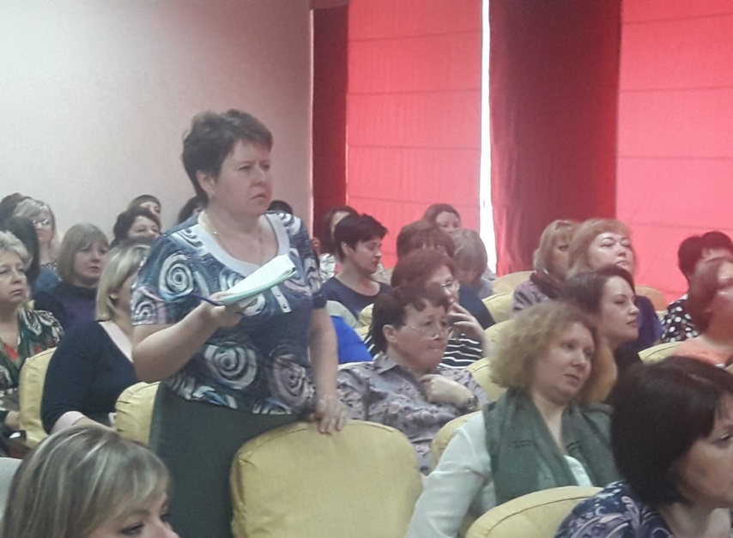
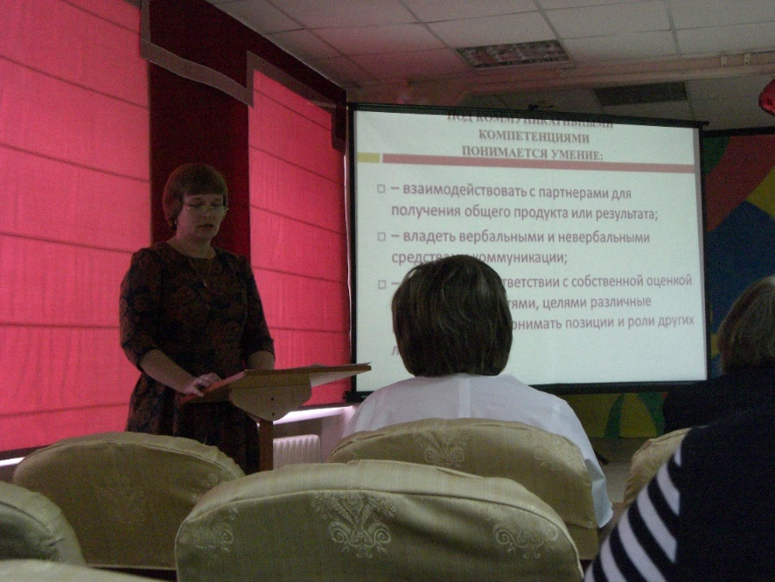
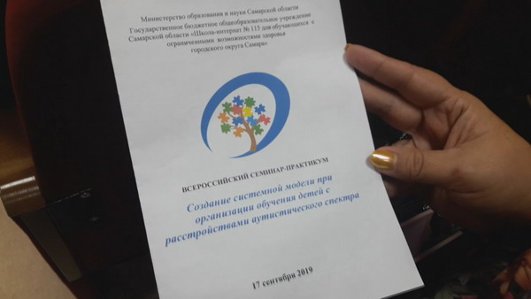
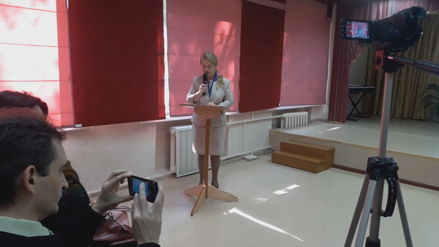

Slide 11
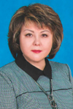
ГБОУ школа-интернат № 63 г. Уфы
Аглиуллина З.Ф.

Slide 12
Программно-методическое обеспечение системы комплексного сопровождения детей с РАС
Примерный макет адаптированной (индивидуальной) образовательной программы для обучающегося с РАС
Индивидуально-ориентированные коррекционно-развивающие программы на обучающихся с РАС
Мониторинговая карта по развитию и обучению детей с РАС
Пособие «Использование альтернативной коммуникации в работе с детьми с аутистическими расстройствами».
Пособие «Порядок формирования графомоторных навыков у младших школьников с расстройством аутистического спектра».

Slide 13
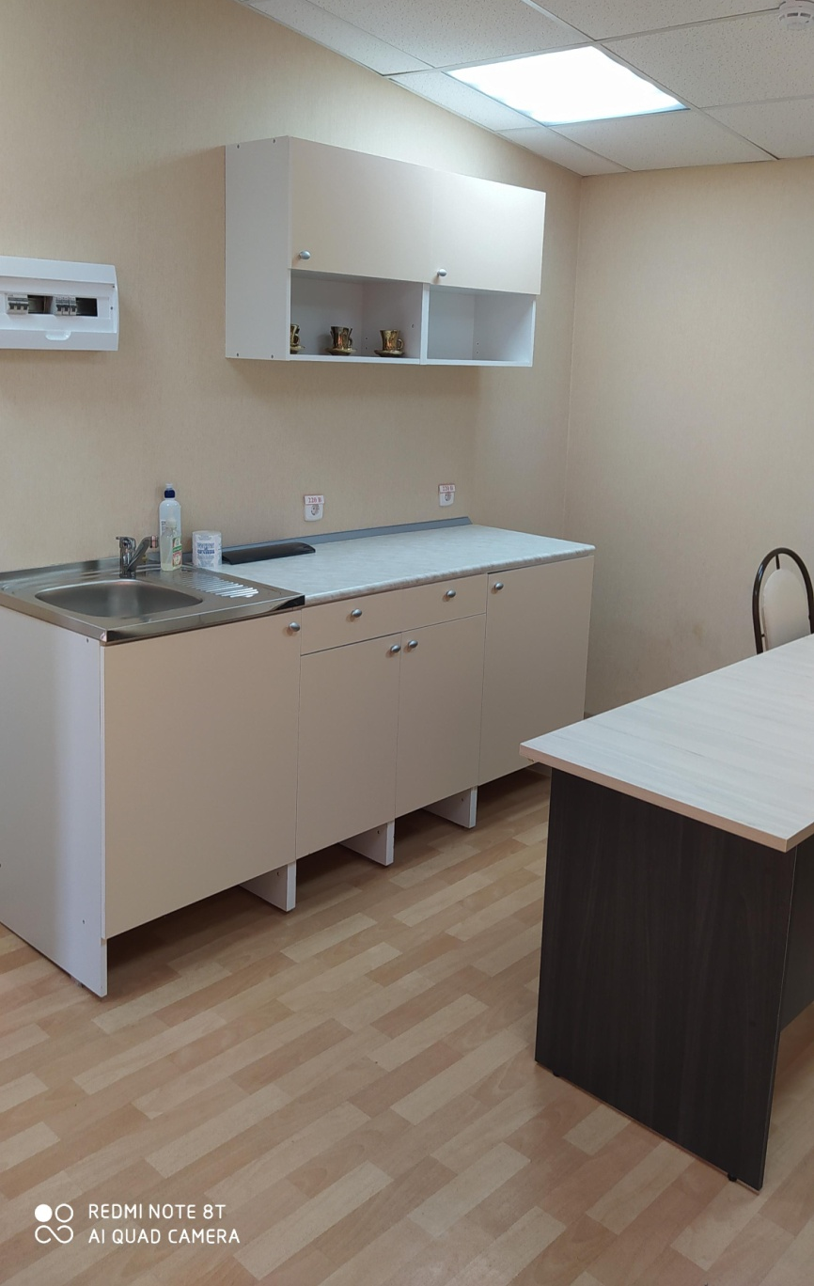
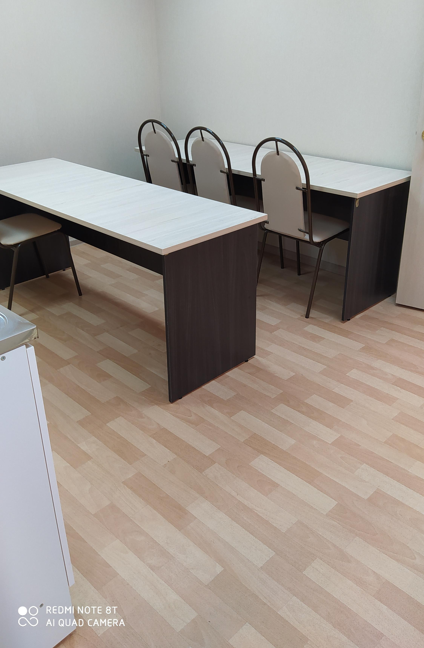
Кабинет для обучающихся с расстройством аутистического спектра

Slide 14
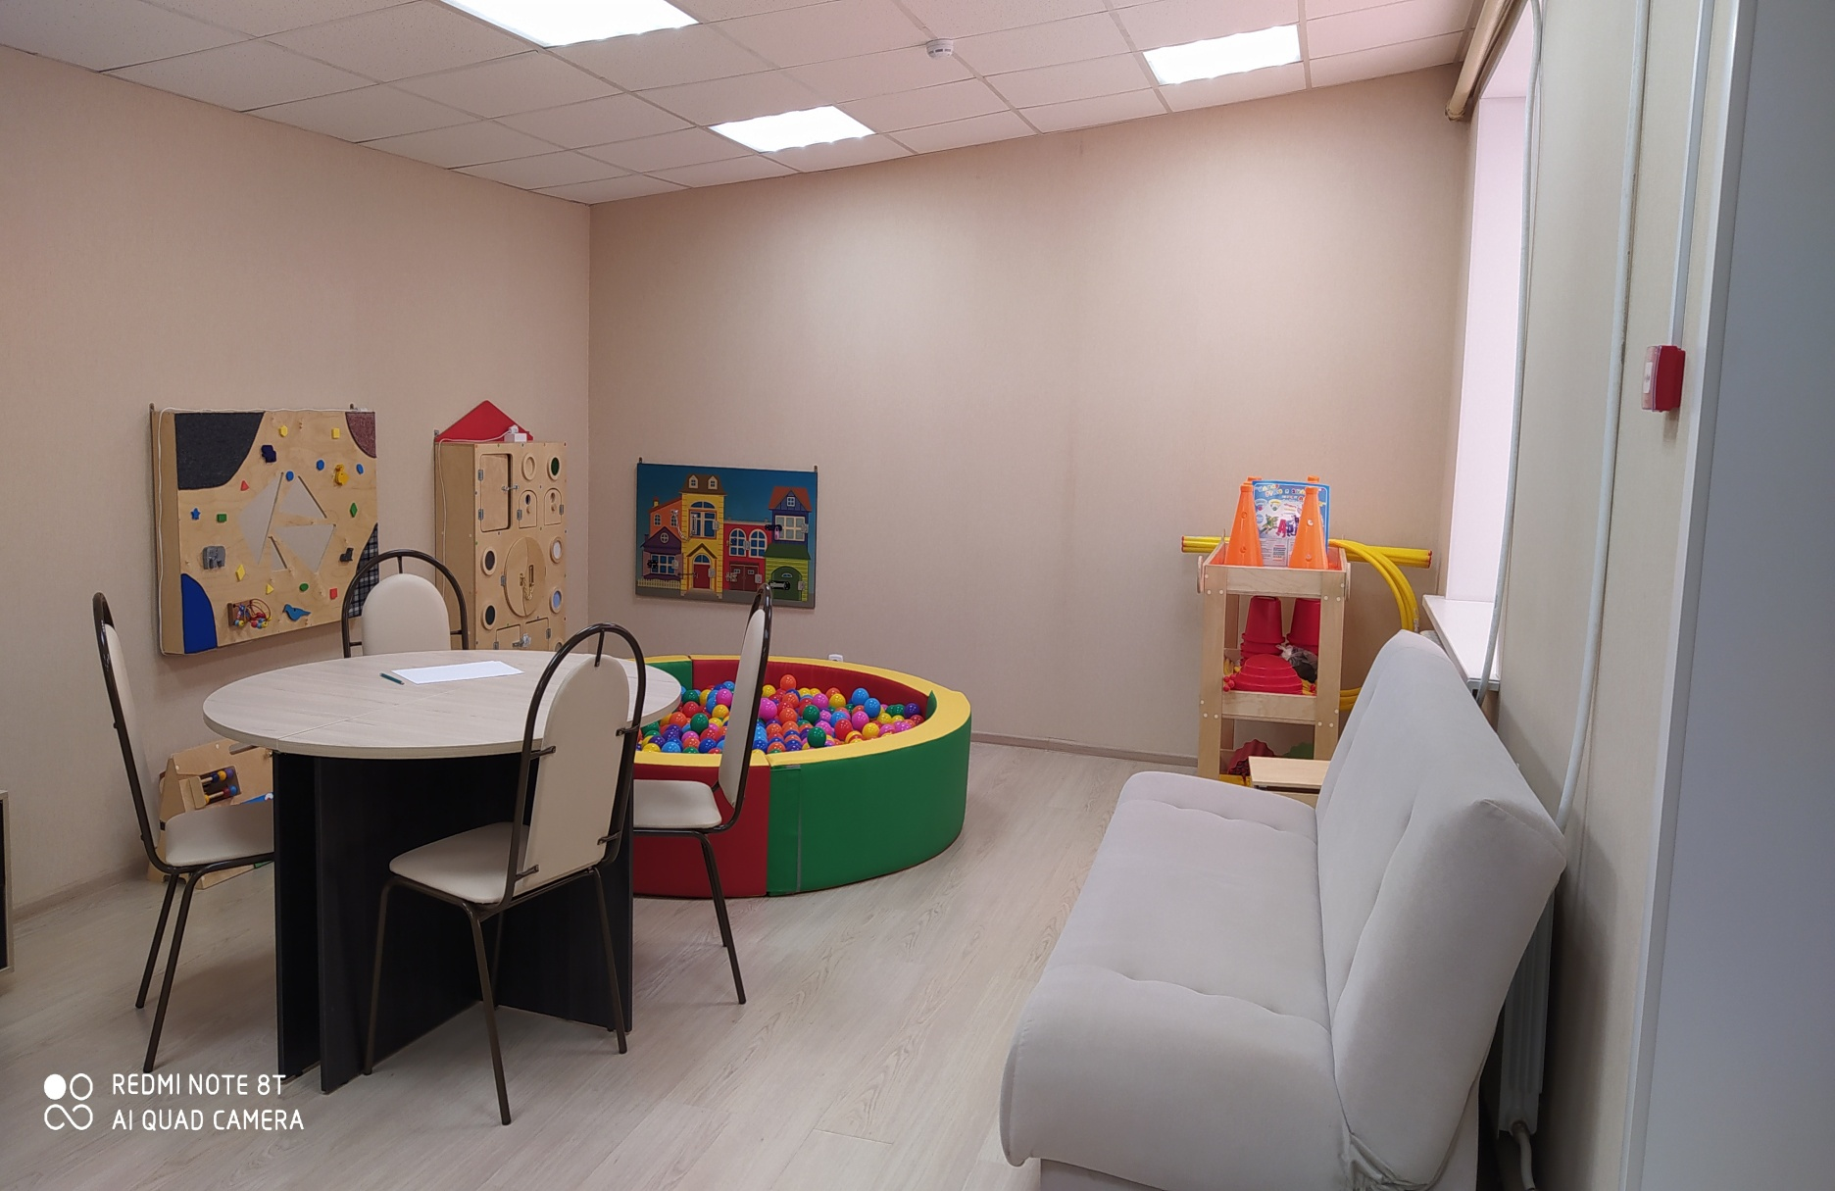
Кабинет для обучающихся с расстройством аутистического спектра

Slide 15
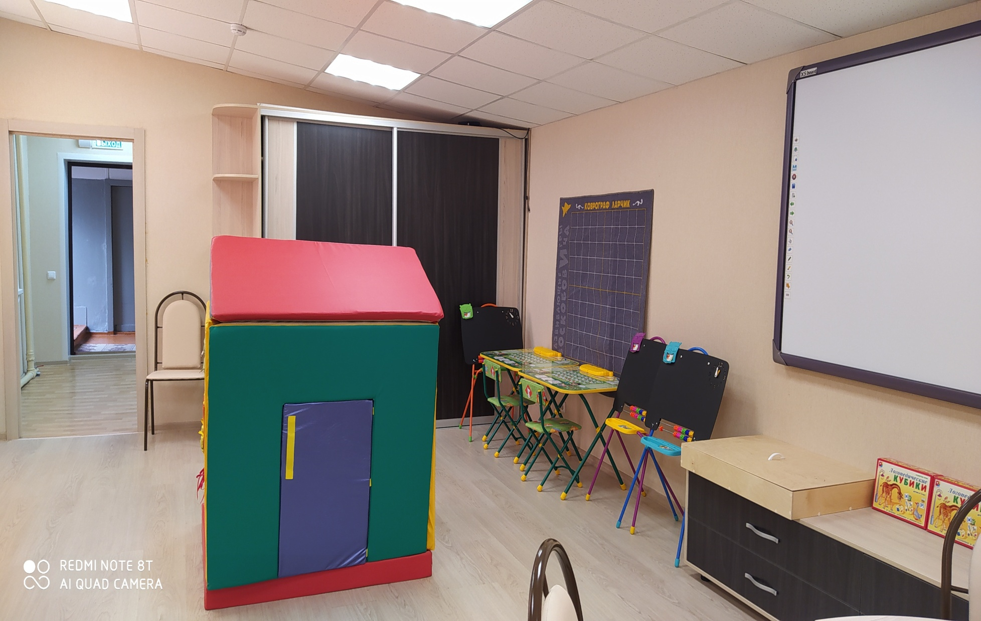
Кабинет для обучающихся с расстройством аутистического спектра

Slide 16
Кабинет для обучающихся с расстройством аутистического спектра

Slide 17
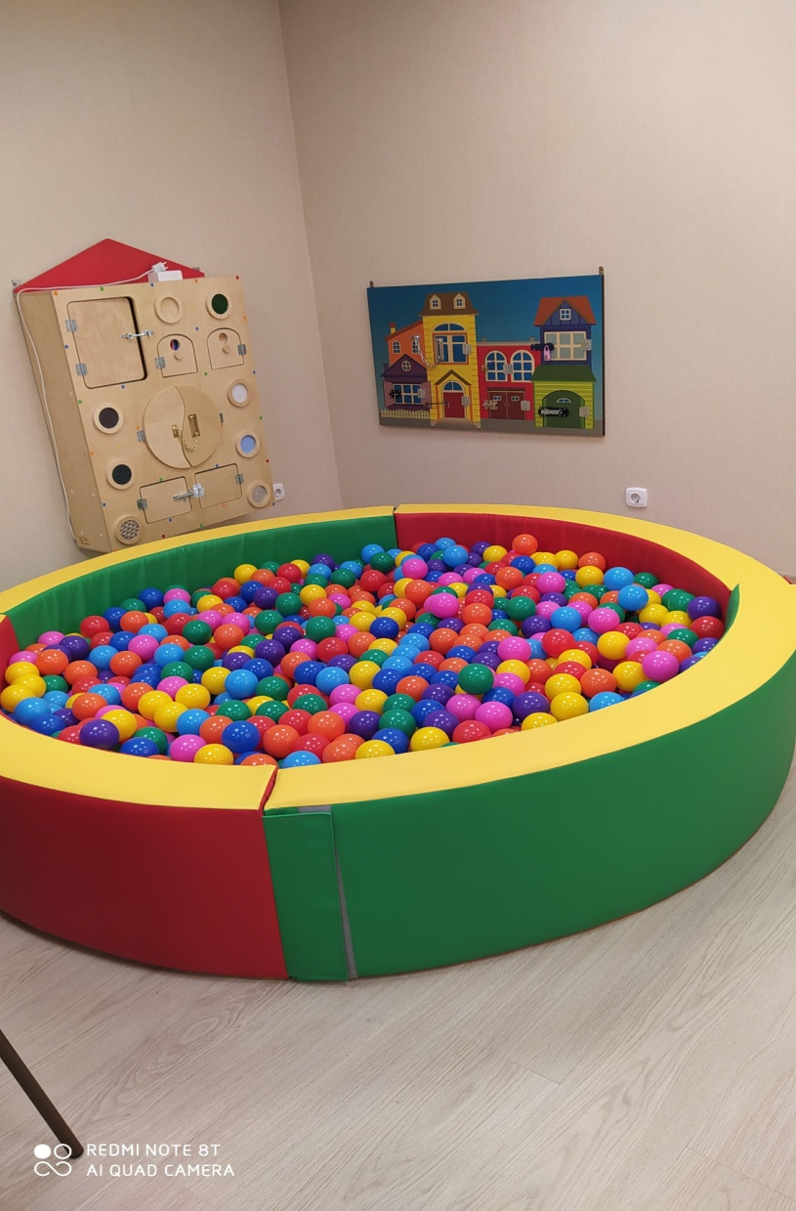
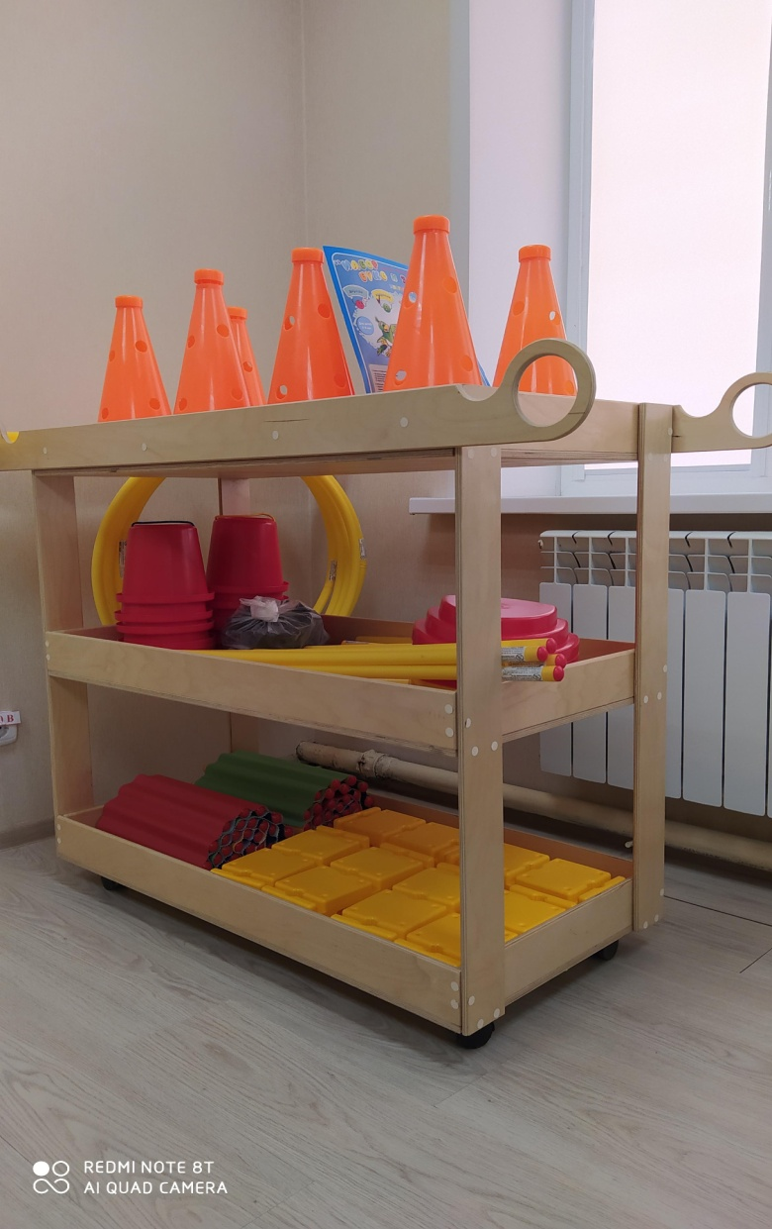
Кабинет для обучающихся с расстройством аутистического спектра

Slide 18
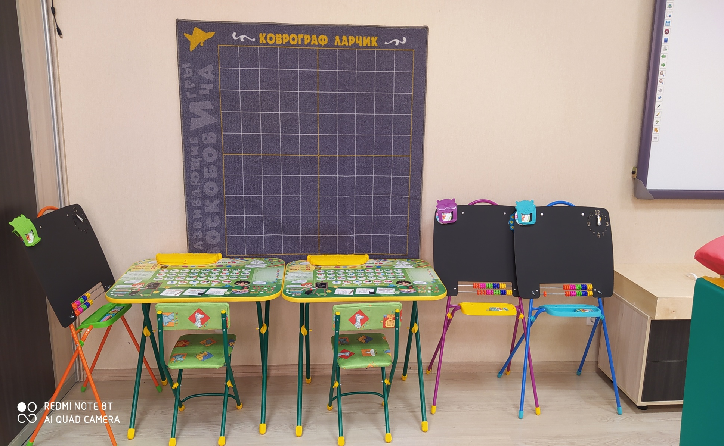
Кабинет для обучающихся с расстройством аутистического спектра

Slide 19
Результаты анкетирования родителей обучающихся с расстройством аутистического спектра

Slide 20
Семинары –практикумы, тренинги для родителей
Региональный семинар-практикум для родителей детей с РАС «Сравнительный анализ коррекционных курсов для обучающихся с РАС и умственной отсталостью»
Тренинг для родителей «Мы – разные. Мы - похожие».
Тренинг для родителей «Мои желания»
Тренинг для родителей «Мы вместе»
Школьный семинар-практикум «Формирование коммуникативного поведения у обучающихся с расстройствами аутистического спектра»
Тренинг для родителей будущих первоклассников с РАС «Давайте, познакомимся».

Slide 21
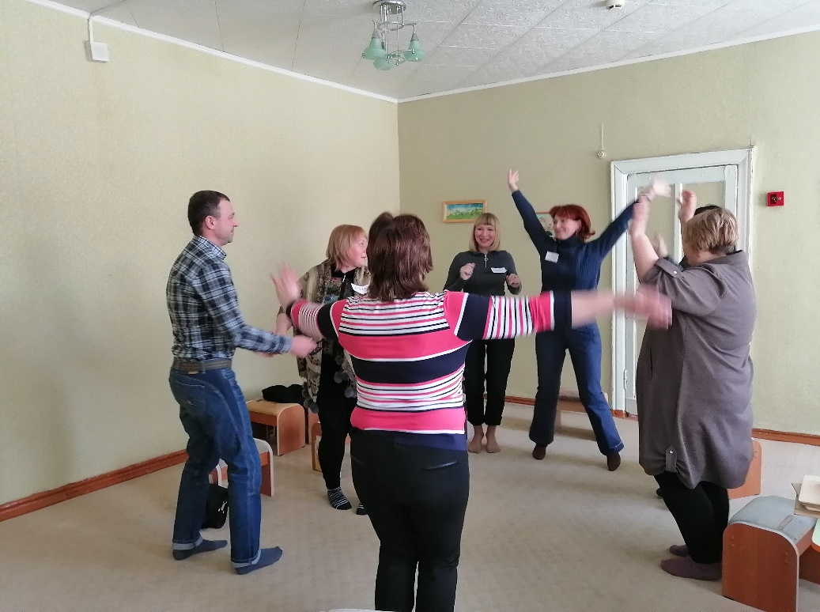
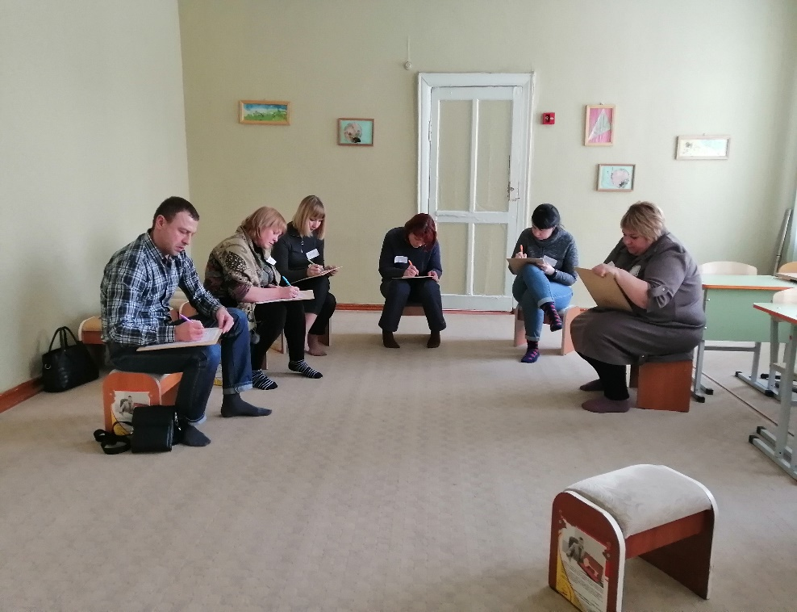
Тренинги для родителей

Slide 22
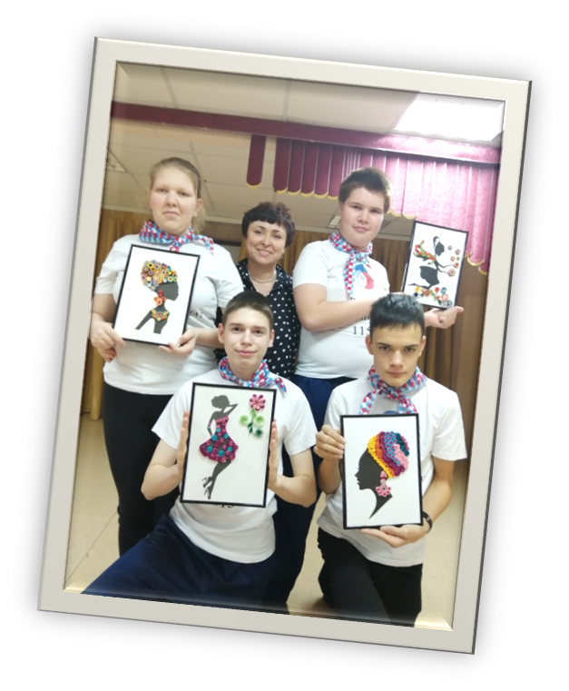
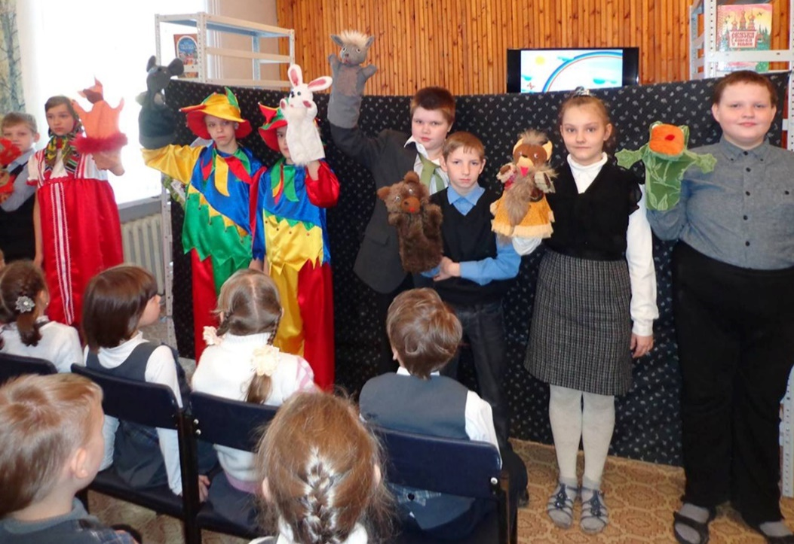
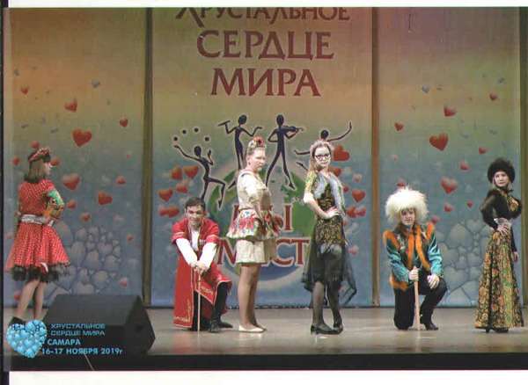
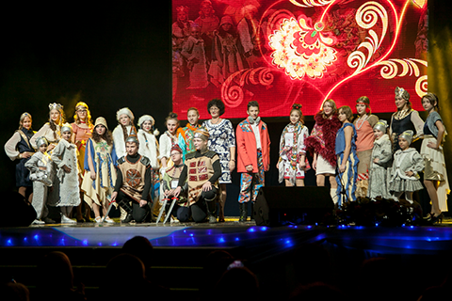
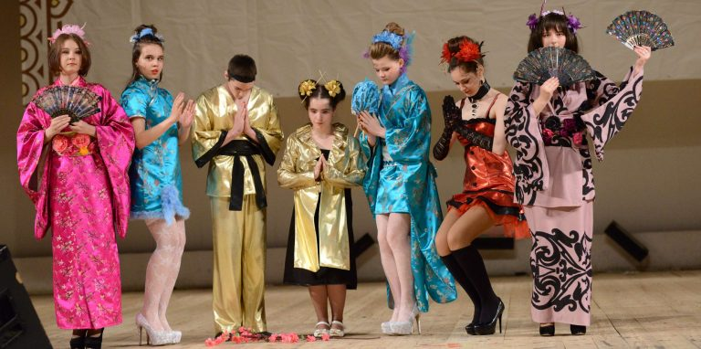
Дополнительное образование обучающихся с расстройством аутистического спектра

Slide 23
Дополнительное образование обучающихся с расстройством аутистического спектра

Slide 24
Модель организации обучения детей с расстройством аутистического спектра
Модель организации обучения детей с РАС
Обучение педагогов, специалистов методам продуктивной деятельности, применяемыми при комплексном сопровождении детей с РАС
Разработка программно-методического обеспечения системы комплексного сопровождения детей с РАС
Создание материально-технической базы для обеспечения деятельности по комплексному сопровождению детей с РАС
Информирование и просвещение родителей с РАС в т.ч. поведение семинаров, практикумов

Slide 25
СПАСИБО ЗА ВНИМАНИЕ !
*Сайт школы-интерната № 115 :
http://gscou115.ru
* Электронная почта
schi115_su@samara.edu.ru

